Slide 1
Svet dronov
Aplikácie dronov: Prieskum Zeme

Slide 2
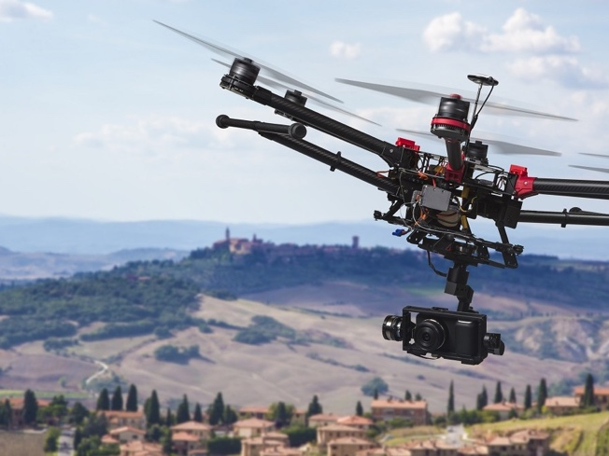
Aplikácie dronov: Prieskum Zeme
UAV môžu byť použité na vykonávanie geofyzikálnych prieskumov, najmä geomagnetických, kde sa merania rozdielnej intenzity magnetického poľa Zeme používajú na výpočet charakteru základnej horninovej štruktúry.

Slide 3
Aplikácie dronov: Prieskum Zeme
Na monitorovanie ropovodov a plynovodov nad zemou pomocou digitálnych fotoaparátov integrovaných do UAV.

